Slide 1
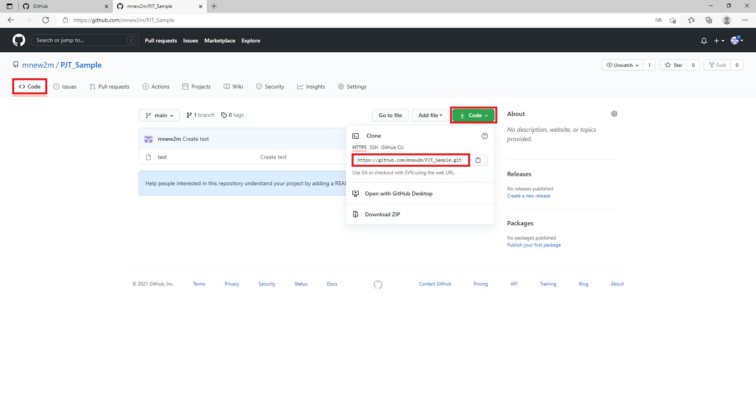
01. 다운로드 | Repository 링크
GitHub Repository 링크 > https://github.com/mnew2m/PJT_Sample.git
VSCode 다운로드 링크 > https://code.visualstudio.com
Node.js 다운로드 링크 > https://nodejs.org
→ NPM은 Node.js 설치 과정에서 같이 설치됨

Slide 2
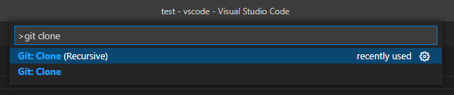
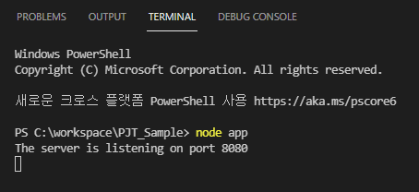
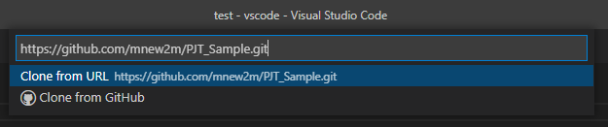
02. VSCode GitHub 연동 | VSCode Terminal
VSCode 실행 후 Ctrl + shift + P
Git: Clone을 누르고 해당하는 GitHub Repository 입력
컴퓨터 내에 작업할 폴더 경로를 선택하면 연동됨
VSCode Terminal 열기 ( Ctrl + ` )
node app 입력
localhost:8080으로 접속

Slide 3
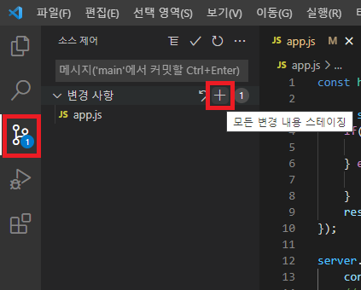
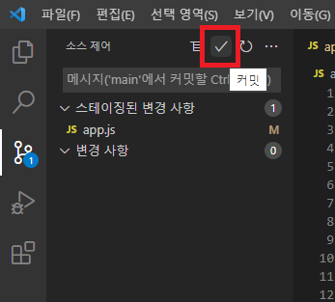
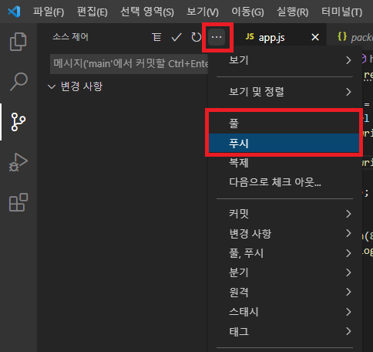
03. VSCode Commit, Pull, Push
코드 수정 후 소스 제어( Ctrl + Shift + G )에 모든 변경 내용 스테이징 선택
스테이징된 변경 사항 커밋
풀 : 올려진 파일 다운로드, 푸시 : 커밋된 파일 업로드

